Slide 1
Förhistoria
31 dec 15.00 7,6 milj
3,39 milj
2,5-1,6 milj
1,8-50.000
700-400.000
300.000
200.000
150.000
80.000

Slide 2
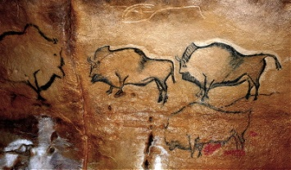
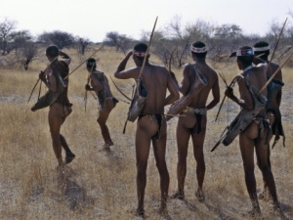
Förhistoria
80.000
40.000
30.000
Jämlikt,
jämställt
12.000
10.000
5.000-3.000

Slide 3
10.000
8.000
7.000
6.500
6.000
5.000
3.000

